Slide 1
COP 18 COP 21

Slide 2
En la Cumbre para el Desarrollo Sostenible, que se llevó a cabo en septiembre de 2015, los Estados Miembros de la ONU aprobaron la Agenda 2030 para el Desarrollo Sostenible.
Incluye un conjunto de 17 Objetivos de Desarrollo Sostenible (ODS) para poner fin a la pobreza, luchar contra la desigualdad y la injusticia, y hacer frente al cambio climático.

Slide 3
QUE ES ?
El desarrollo sostenible es un concepto definido en el Informe Brundtland de 1987, elaborado por distintas naciones, y que se refiere al desarrollo que satisface las necesidades de la generación presente, sin comprometer la capacidad de las generaciones futuras de satisfacer sus propias necesidades. La redacción de esta premisa supuso un cambio social, ambiental y económico importante que, además, aludía a discusiones morales sobre el medioambiente que nunca antes habían sido debatidas.

Slide 4
OBJETIVOS FINALES
Los objetivos finales del desarrollo sostenible son:
-Mejorar la calidad de vida de todos los miembros de una comunidad (todos los ciudadanos de un país y del mundo).
-Velar por la integridad de los sistemas de sustentación de la vida (tanto humana como no humana).

Slide 5
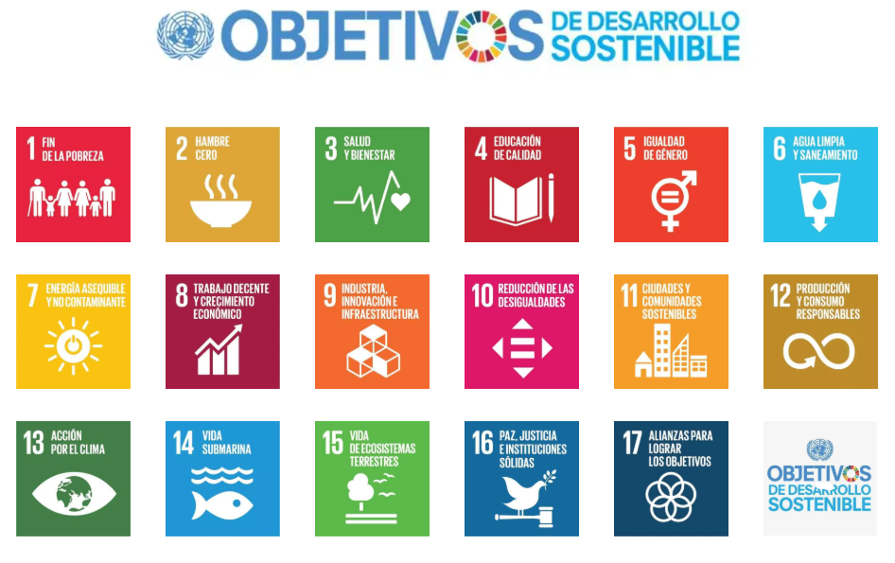

Slide 6
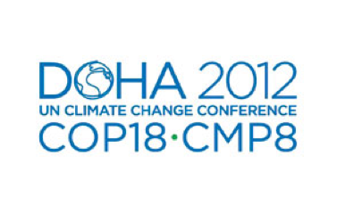
CONVENCIÓN SOBRE EL CAMBIO CLIMÁTICO DE LA CMNUCC EN DOHA, QATAR.
El gobierno de Qatar albergo desde el 26 de noviembre al 7 de diciembre de 2012 y durante dos semanas, 18a conferencia de las partes (COP) de la convención Marco de las Naciones Unidas sobre el cambio climático y la octava conferencia de las partes en calidad de reunión de las partes en el protocolo de kyoto.

Slide 7
En esta convención estuvieron mas de 9000 participantes y entre ellos se encontraban representantes de los gobiernos, las organizaciones intergubernamentales y no gubernamentales, el mundo académico, el sector privado, los pueblos indígenas y los medios de comunicación.

Slide 8
I PARTE
Nos habla sobre una visión común de la cooperación a largo plazo que incluye un objetivo mundial a largo plazo para las reducciones de las emisiones con el fin de alcanzar el objetivo de conformidad con disposiciones y principios, teniendo en cuenta las condiciones sociales y económicas.
Esta también nos habla sobre las partes que se deben trabajar urgentemente para lograr la fuerte reducción de las emisiones mundiales de gases de efecto invernadero que se necesita para mantener el aumento de la temperatura media mundial con respecto a los niveles preindustriales por debajo de 2°C y para que las emisiones mundiales de gases de efecto invernadero alcancen su punto máximo y empiecen a descender lo antes posible.

Slide 9
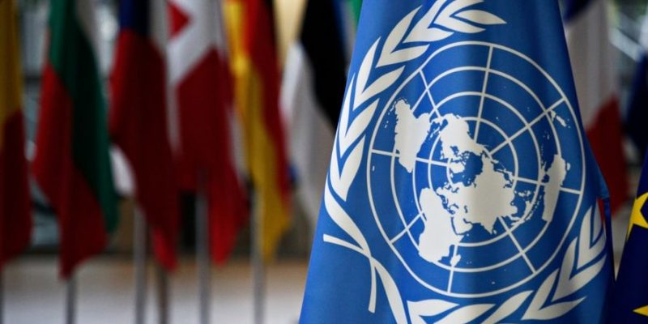
La ONU lanzó ayer una advertencia sobre la aceleración del cambio climático y los graves riesgos que conlleva la falta de acción. Mientras, los primeros debates se centraron en advertir del efecto ya palpable del aumento de las temperaturas en los países menos desarrollados, como Bangladesh, Kenia o la Micronesia.
Los países reunidos tienen la
Necesidad de llegar a una mejor
comprensión sobre como movilizar
Financiamientos a largo plazo
Para apoyar la acción en países en
vía de desarrollo que han acordado
Deben alcanzar un nivel de 100
Millones de dólares en 2020.

Slide 10
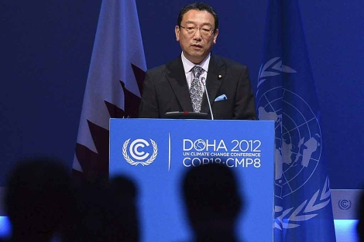
En esta conferencia fue el primer intento de lograr un uso eficiente de papel (PaperSmart), y todos los documentos, entre ellos el programa diario, se publicaron en la Web. Sin embargo, debido a la conectividad intermitente, los retrasos en las publicaciones y dependiendo de si los delegados contaban o no con aparatos inteligentes, junto con el gran numero de organismos de negociación, puntos de la agenda y lugares de reunión, esto fue un problema en algunos momentos, especialmente para las delegaciones pequeñas.

Slide 11
II PARTE
Este nos habla sobre el seguimiento del protocolo de kyoto que estaba interrumpido.
El protocolo kyoto fue creado para reducir emisiones de gases de efecto invernadero que causan el calentamiento global. Es un instrumento para poner en practica lo acordado en la convención Marco de las Naciones Unidas sobre el cambio climático.
Fue inicialmente adoptado el 11 de diciembre de 1997 en Kioto, Japón, pero entró en vigor hasta 2005. La decimoctava Conferencia de las Partes sobre cambio climático (COP18) ratificó el segundo periodo de vigencia del Protocolo de Kioto desde enero de 2013 hasta diciembre de 2020.

Slide 12
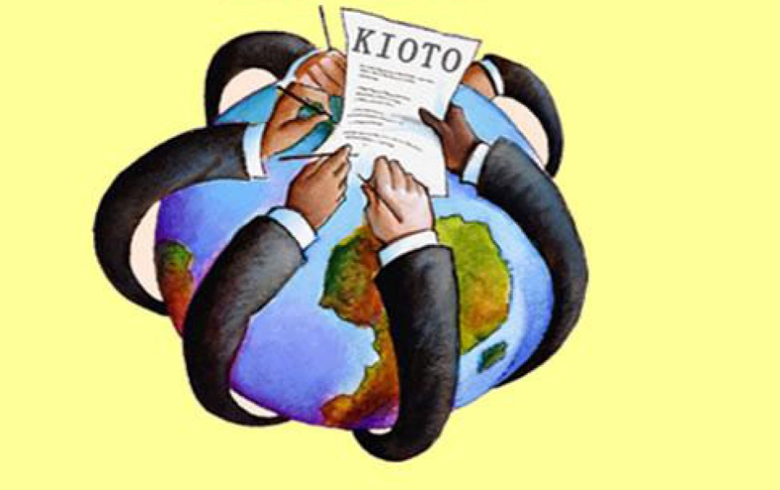
El protocolo ha logrado:
Que los gobiernos suscribientes establezcan leyes y políticas para cumplir sus compromisos ambientales.
Que las empresas tengan al medio ambiente en cuenta al tomar decisiones de inversión.
Fomentar la creación del mercado del carbono, cuyo fin es lograr la reducción de emisiones al menor costo.

Slide 13
Además de los compromisos de mitigación de los países desarrollados, el Protocolo de Kioto promueve el desarrollo sustentable de los países en desarrollo. México tiene el quinto lugar a nivel mundial en desarrollo de proyectos MDL (Mecanismo para Desarrollo Limpio) en las áreas de recuperación de metano, energías renovables, eficiencia energética, procesos industriales y manejo de desechos, entre otros.
La duración de este segundo periodo del Protocolo será de ocho años, con metas concretas al 2020. Sin embargo, este proceso denotó un débil compromiso de los países industrializados, tales como Estados Unidos, Rusia, y Canadá, los cuales decidieron no respaldar la prórroga.

Slide 15
¿ Que es COP 21?
La Conferencia de las Naciones Unidas sobre Cambio Climático 2015, XXI Conferencia Internacional sobre Cambio Climático o 21.ª Conferencia de las Partes y la 11.ª Conferencia de las Partes en calidad de reunión de las Partes en el Protocolo de Kyoto(COP21/CMP11) se celebró en París (Francia), desde el 30 de noviembre hasta el 11 de diciembre de 2015.
Fue organizada por la Convención Marco de las Naciones Unidas sobre el Cambio Climático (CMNUCC). Se consiguió alcanzar el llamado Acuerdo de París.

Slide 16
Puntos importantes
Los representantes de cerca de 200 países, reunidos en la Cumbre del Clima, adoptaron el primer acuerdo global para atajar el calentamiento desencadenado por el hombre con sus emisiones de gases de efecto invernadero.
Todos los países firmantes deberán limitar sus emisiones, aunque los desarrollados tendrán que hacer un mayor esfuerzo y movilizar 100.000 millones de dólares anuales.
es “el primer acuerdo universal de la historia de las negociaciones climáticas”, recordó François Hollande cuando presentó el texto final que luego fue aprobado.

Slide 17
Puntos importantes
El acuerdo de París fija, entre otros objetivos:
-Elevar los “flujos financieros” para caminar hacia una economía baja en emisiones de gases de efecto invernadero
-“Movilizar la inversión”, dijo, es fundamental para lograr una “transición a una economía limpia”. “Los mercados ya tienen una señal clara”, remarcó el secretario general de la ONU, Ban Ki-moon.
Con este pacto los representantes de los 195 países reunidos en París no solo admiten que el problema del cambio climático existe, sino que reconocen que el aumento de la temperatura es responsabilidad del hombre. Por eso, establecen medidas para combatirlo.

Slide 18
Puntos importantes
Ante el fracaso hasta ahora de los intentos por fijar metas obligatorias individuales a cada país —el Protocolo de Kioto apostó por esa fórmula y solo logró cubrir el 11% de las emisiones mundiales—
Se pone una meta obligatoria: que el aumento de la temperatura media en la Tierra se quede a final de siglo “muy por debajo” de los dos grados respecto a los niveles preindustriales e incluso intentar dejarlo en 1,5. Luego, cada país pone sobre la mesa sus aportaciones voluntarias para reducir sus emisiones de gases de efecto invernadero nacionales.

Slide 19
Puntos importantes
187 de los 195 países reunidos en París han presentado ya sus programas nacionales.
El acuerdo nace del desarrollo del convenio de las Naciones Unidas sobre cambio climático, que se remonta a 1992. El mundo, en estas más de dos décadas, ha cambiado y aquel documento ha quedado desfasado, fundamentalmente en los anexos, donde se establecía el listado de países desarrollados que estaban obligados a reducir sus emisiones. Veintitrés años después, los industrializados de los anexos solo representan alrededor del 35% de las emisiones mundiales. Y China e India, que están ya entre las cuatro economías más contaminantes del planeta, se quedaban fuera de los Estados que deben asumir los mayores esfuerzos. Uno de los debates más intensos que han puesto en riesgo este acuerdo ha sido precisamente este: la persistencia o no aquella diferenciación.

